Slide 1
Көк-жасыл балдырлар мен хара балдырлары

Slide 2
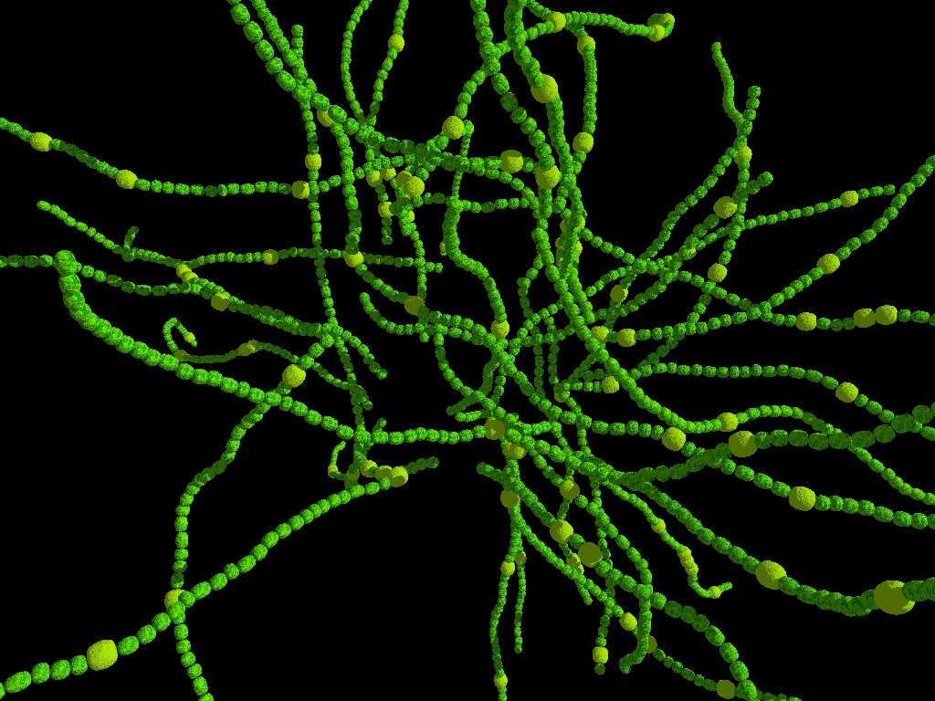
Көк-жасыл балдырлар(Cyanophyta)
Көк-жасыл балдырларға бір клеткалы, қауымды және көп клеткалы жіптесінді 1500-2000 түрі бар организмдер жатады. Олар барлық тіршілік ортасында тараған. Бұлар төсемікке бекініп не бекінбей бос жатып тіршілік етеді. Талшықты қозғалыс стадиясы болмайды, алайда кілегейдің болуына байланысты сырғи қозғалып отырады. Көк Жасыл Балдыр 3 класқа бірігетін 150 туысы 2 мыңға тарта түрлері белгілі, барлық құрлықтар мен суларда (ащы, тұщы) кездеседі. Қазақстанда 3 класқа, 9 қатарға, 30 тұқымдасқа, 66 туысқа жататын 549 таксоны анықталған.
Anabena Filamentous

Slide 3
CИСТЕМАТИКА
Тармақ: Өсімдіктер дүниесінің талломды ядроға дейінгі тармағы-Thallobionta Procariota.
Бөлім: Көк-жасыл балдырлар-Cyanophyta.
Класс: Хроококкалар-Chroococcophyceae
Туыс: Глеокапса – Gloeocapsa
Микроцистис – Microcystis
Мерисмопедия - Merismopedia
Класс: Хамесифондылар – Chamaesiphonophyceae
Туыс: Дермокарпа – Dermocarpa
Паширенема – Pascherinema
Хамесифон - – Chamaesiphon
Класс: Гормогониялар – Hormogoniophyceae
Туыс: Осциллатория – Oscillatoria
Спирулина – Spirulina
Лингвия – Lyngbya
Анабена - Anabena
Носток – Nostoc
Толипотрикс – Tolipotrix
Ривулярия - Rivularia
Глеотрикия - Gloeotrichia

Slide 4
Құрылысы
Бір клеткалы
Шар тәрізді, бірігіп шоғыр түзеді
Клеткалары талшықсыз
Ұқсастығы
Қалыптасқан ядросы, хромотофоры, шырынға толы вакуольдері жоқ.
Цитоплазмасы екі қабаттан: хромотоплазмадан және центроплазмадан тұрады.
Центроплазмада ДНҚ орналасқан.
Құрамында гетероциста – дөңгелек өлі клеткалар бар.
Құрамындағы пигменттерге фикоциан – көк жасыл түсті, фикоэритрин– қызыл, каротин – алқызыл, әр түрлі каратиноидтар жатады.
Көп клеткалы
Жіпше тәрізді, кейде бұталана тарамдалған
Сырғанай жылжуға қабілетті

Slide 5
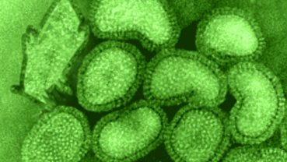
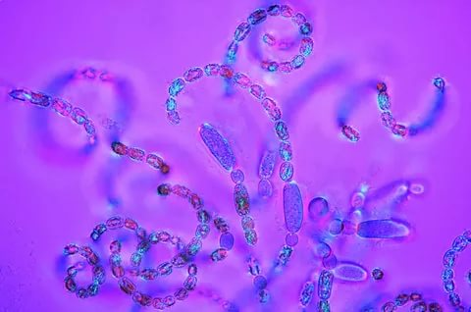
Қоректенуі
Автотрофты | Миксотрофты
Көк Жасыл Балдыр фотосинтез кезінде өсімдіктер сияқты крахмал түзбейді, оның орнына жануарларға тән гликопротеидтер (полисахаридтер) пайда болады. | Шіріген органикалық заттар мен ластанған суларды мекендейді де фотосинтезбен қатар дайын органикалық қалдықтармен қоректенеді

Slide 6
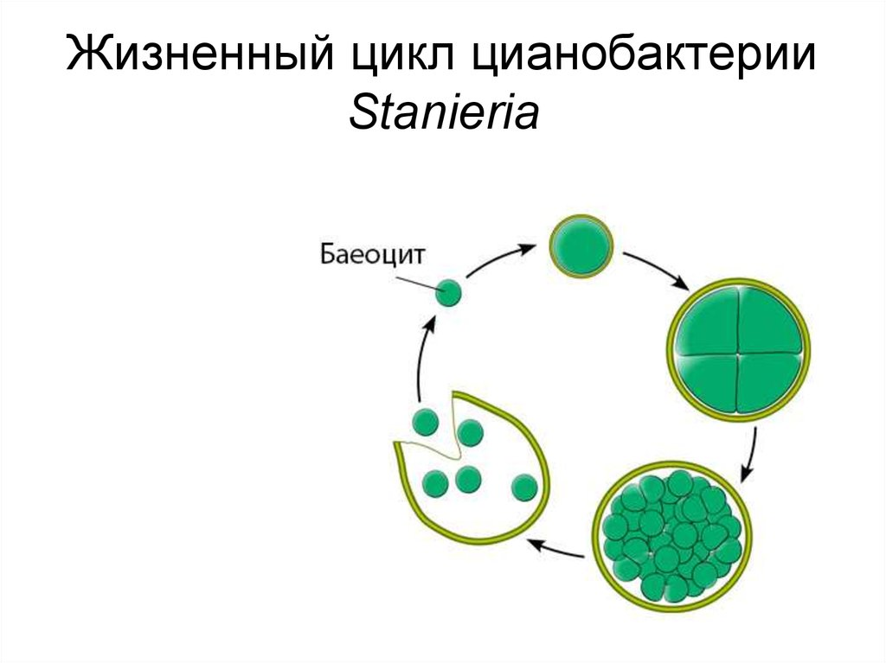
Көбеюі
Көк – жасыл балдырлар негізінен вегетативтік жолмен көбейеді. Бір клеткалы организмдер клетканың бірнеше ұсақ бөлшектерге бөлініп кетуінің ал көп клеткалыларының жіпше-гетероциста немесе маманданбаған өлі клеткалар арқылы үзіліп кетуінің нәтижесінде жүзеге асады. Жіпшенің вегетативні көбеюге қажетті участогі гармогония деп аталынады. Арнайы маманданған көбею органдары болмайды. Жыныстық көбею жоқ. Қолайсыз жағдайларда клеткалардан қабықшалары қалың споралар түзіледі.

Slide 7
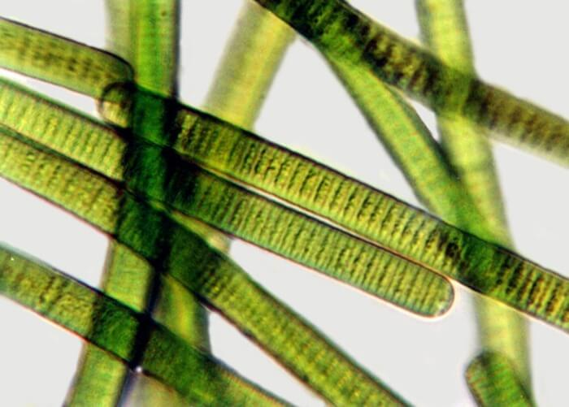
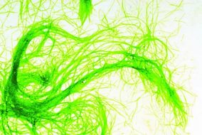
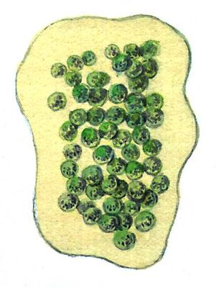
Көк-жасыл балдырлардың алуантүрлілігі
Осциллатория
Хамесифон
Микроцистис

Slide 8
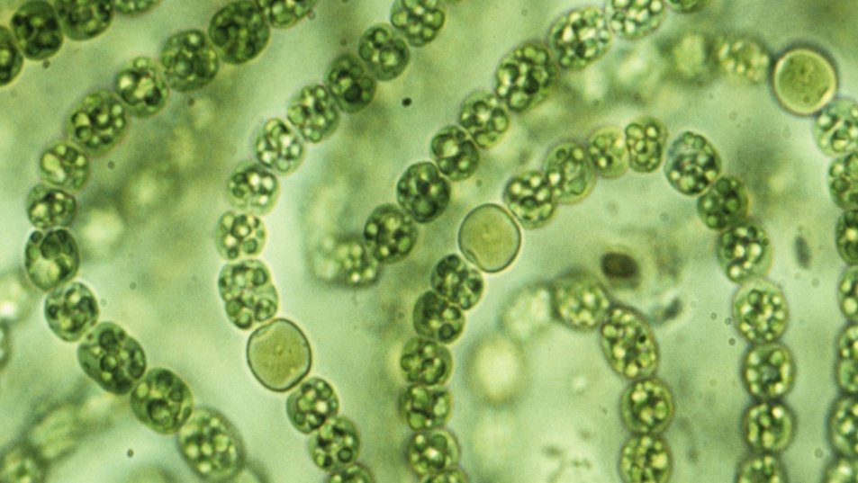
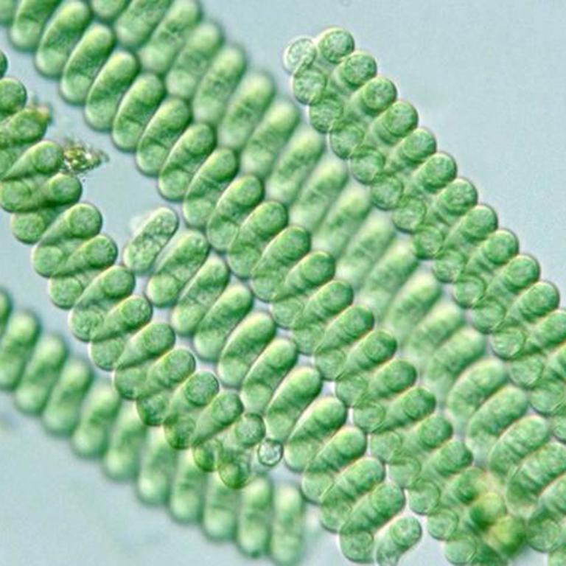
Шаруашылықтағы маңызы
Шаруашылыққа пайдалы түрлері де кездеседі. Оларды ластанған суларды биологиялық әдіспен тазартуға, малға азық ретінде және тағамға (Nostoc, Spyrulіna), егістікке тыңайтқыш ретінде пайдаланатындықтан арнайы өсіреді.

Slide 9
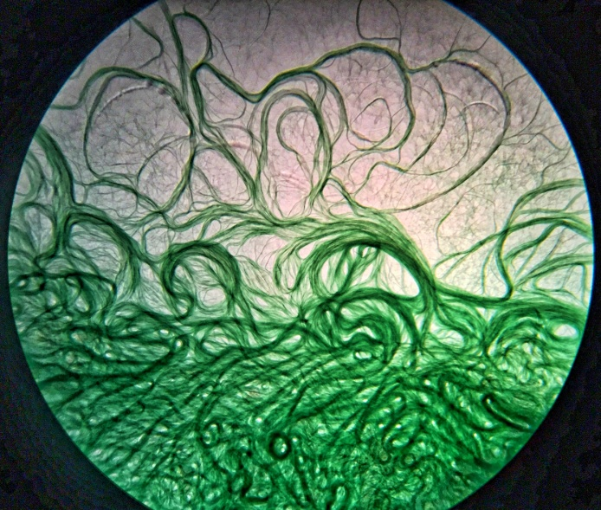
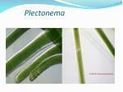
Көк жасыл балдырдың 100-ден аса түрлерінің (Phormіdіum, Plectonema, т.б.) атмосфералық азотты бойына сіңіріп, топырақты азотқа байытатын қасиеті анықталған.

Slide 10
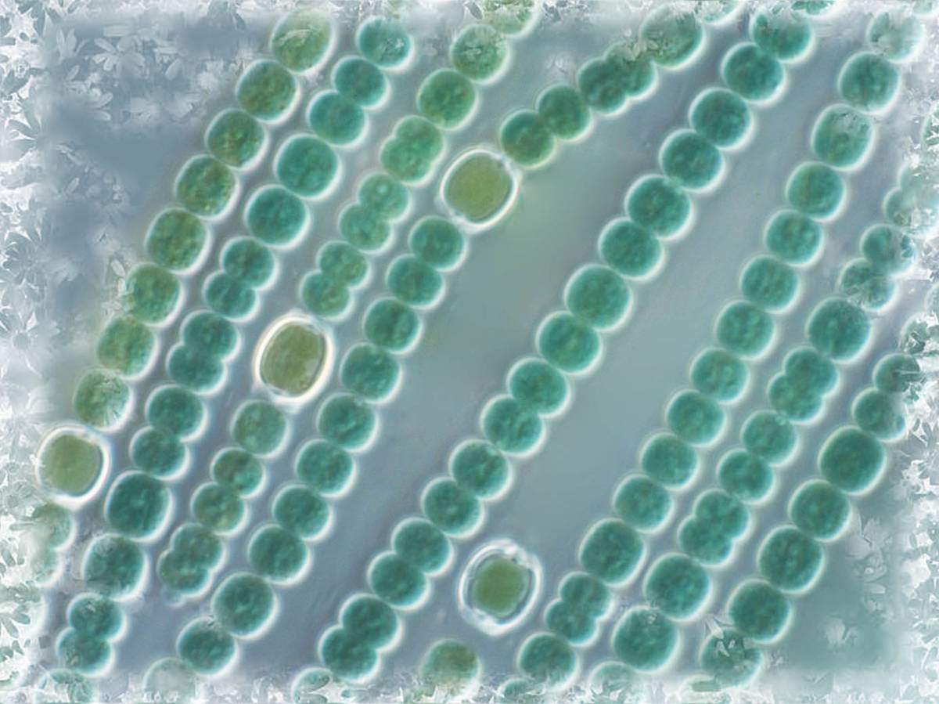
Көк – жасыл балдырлар өте өзгергіш, сыртқы ортаның қолайсыз жағдайына тез бейімделеді. Олар тұщы және теңіз суларында, топырақ беттерінде, тастарда, бұлақтар суларында өмір сүреді.Ластанған суларда планктон түрінде судың көкшіл түске боялуына (цветение) әкеліп соқтырады.
Anabena

Slide 11
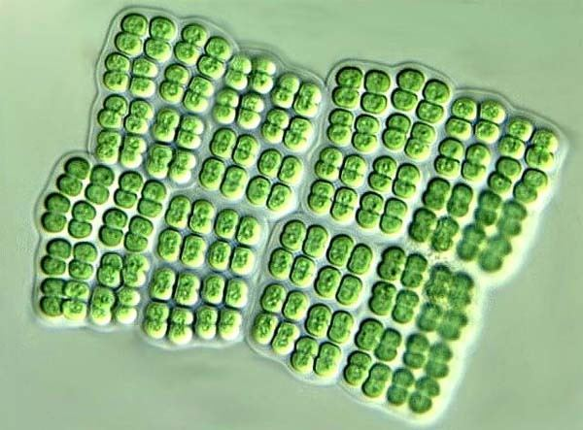
Хроококкалар-Chroococcophyceae класы
Бұл класқа бір клеткалы, қабат кұрмайтын колониялы организмдер жатады. Колонияның құрылысы, оның формасы клетканың бөлінуіне және кілегейдің құралуына байланысты. Хлорококкалы балдырлар клетканың жай екіге бөлінуі, кейде планококкалар, споралар және аналық клетканың ұсак клеткалары - нанноциттарға бөлінуі арқылы кебейеді. Нанноциттер немесе ұсақ шар тэрізді көптеген клеткалар аналық клетканың үздіксіз тез бөлінуінің нәтижесінде түзіледі.
Хроококк-Сһгоососсus - туысы ылғалды топырақта, суда аса көп кездесетін бір клеткалы шар пішінді балдыр. Кейде клеткалар бөлінгеннен кейін ажырап кетпей, кілегеймен қоршалып, кішкене қауым түрінде қалып кояды.
Глеокапса-Glоеоcapsа туысы 2-8 клеткадан тұратын қалың кабыкшасы бар қауым құрайды. Глеокапса бөлінген уақытта аналық клетканың қабықшасы бұзылмай, сол қалпында қалады. Бірнеше рет бөлінгеннен кейін бірінің ішінде бірі орналасып, күрделі қауым түзіледі. Сөйтіп, әрбір клетка қанша бөлінсе, сонша қабатталған қабықшасы болады. Ол клетканы қорғайды. Қолайлы жағдайларда клетка қабықшасы кілегейленіп, оның ішіндегі клеткалар босап, жаңа қауым кұрайды

Slide 12
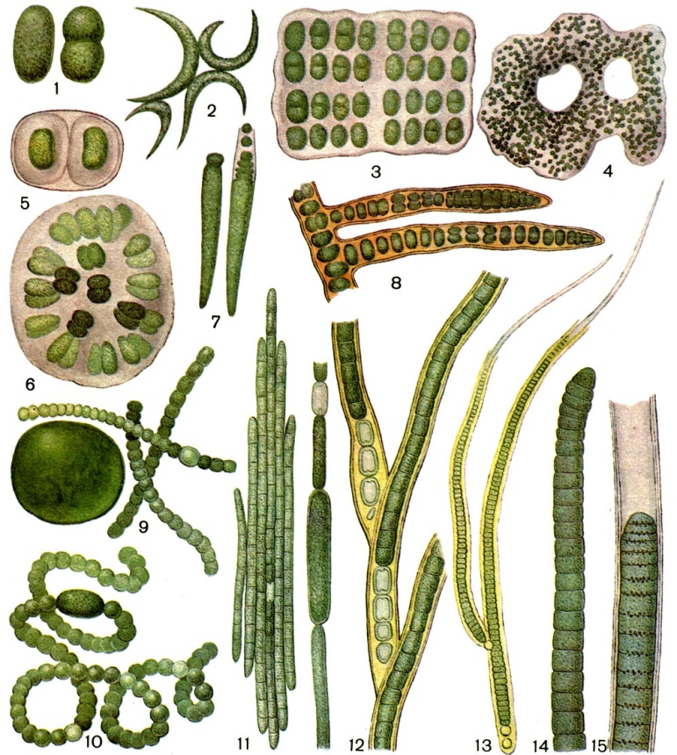
Хамесифондылар – Chamaesiphonophyceae класы
Бұл класқа клеткасы апикальды жоғарғы және базальды - төменгі бөлімдері болып дифференцияланған қабаттан кұралған бір клеткалы қауымды және жіптесінді формалар жатады. Жіптесінді формалары қалың кабатты клеткалардан кұралған және бір-бірімен тығыз жабысып өсіп, жалған паренхима түзеді. Экзо- және эндоспоралар арқылы жыныссыз көбейеді. Экзоспора түзуші клетка протоплазмасының базипетальды бағытта бөлшектенуіне байланысты жоғарғы жағындағы тесіктен ширатылып споралар түрінде шығып қалып отырады.
Дермокарпа-Dеrmосаrpа туысының клеткалары көпшілік уақыттарда топтасып өсетін шар тэрізді не жұмыртқа пішіндес. Клеткаларының үш жақты бөлінуі нәтижесінде эндоспоралар құру арқылы жыныссыз көбейеді. Тіршілік жағдайларының өзгерісіне байланысты бұлардың жасуша пішіндері, түсі, спораларының маны өзгеріп отырады.

Slide 13
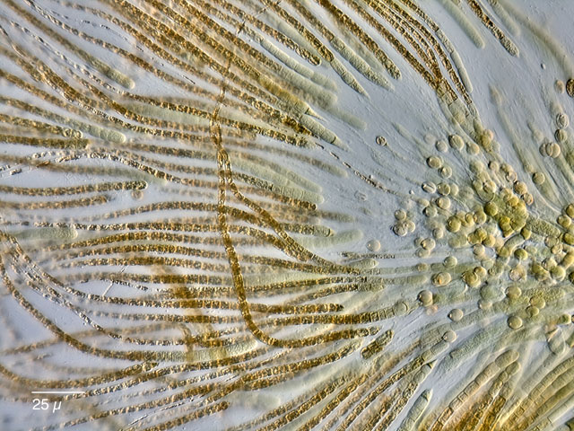
Гормогониялар - Ноrmоgоnорhусеае класы
Бұл класка табиғатта кең тараған жіптесінді көп жасушалы және қауымды ағзалар жатады. Жіптесіңді жасушалары бір-бірімен плазмадесмалар аркылы байланысып жатады да трихомалар түзеді. Трихомалары жалаңаш немесе кілегейлі қынаппен капталған. Бір клеткалы организмдердің көбеюі клетканың бірнеше ұсақ бөлшектерге бөлініп кетуінің, ал көп клеткаларының жіптерінің гетероциста немесе маманданбаған өлі клеткалар арқылы үзіліп кетуінің нәтижесінде жүзеге асады. Жіпшенің вегетативтік көбеюге қажетті участогі гормогония деп аталынады.
Носток -Nostoc әртүрлі және көлемді кауым. Қауым кілегейлі шар пішінді жасушалардың моншак тәрізді гізбектеліп келуінен кұралады. Біркелкі вегетативтік жасушалар- арасында ірі жасуша - гетероцисталар болады.

Slide 14
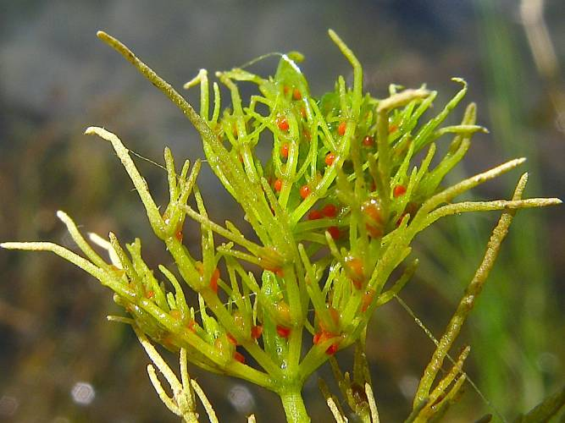
Хара балдырлары
Хара балдырлары (лат. Charóphyceae) әлемде жалғыз балдырлар мен жоғарғы класс өсімдіктерінің қасиеттерін бойына сақтап қалған ежелгі өсімдіктердің бірі. Жалпы 300-дей түрі сипатталып жазылған.

Slide 15
Систематикасы
Тармақ: Өсімдіктер дүниесінің талломды, ядролы, пластидті тармағы-Thallobionta eucaryota
Бөлім: Хара балдырлар-Charophyta
Класс: Хара балдырлар-Charophyceae
Туыс: Нителла – Nitella
Толипелла – Tolypella
Нителлопсис - Nitellopsis
Лампротамниум - Lamprothamnium
Лихнотамнус - Lychnothamnus
Хара – Chara

Slide 16
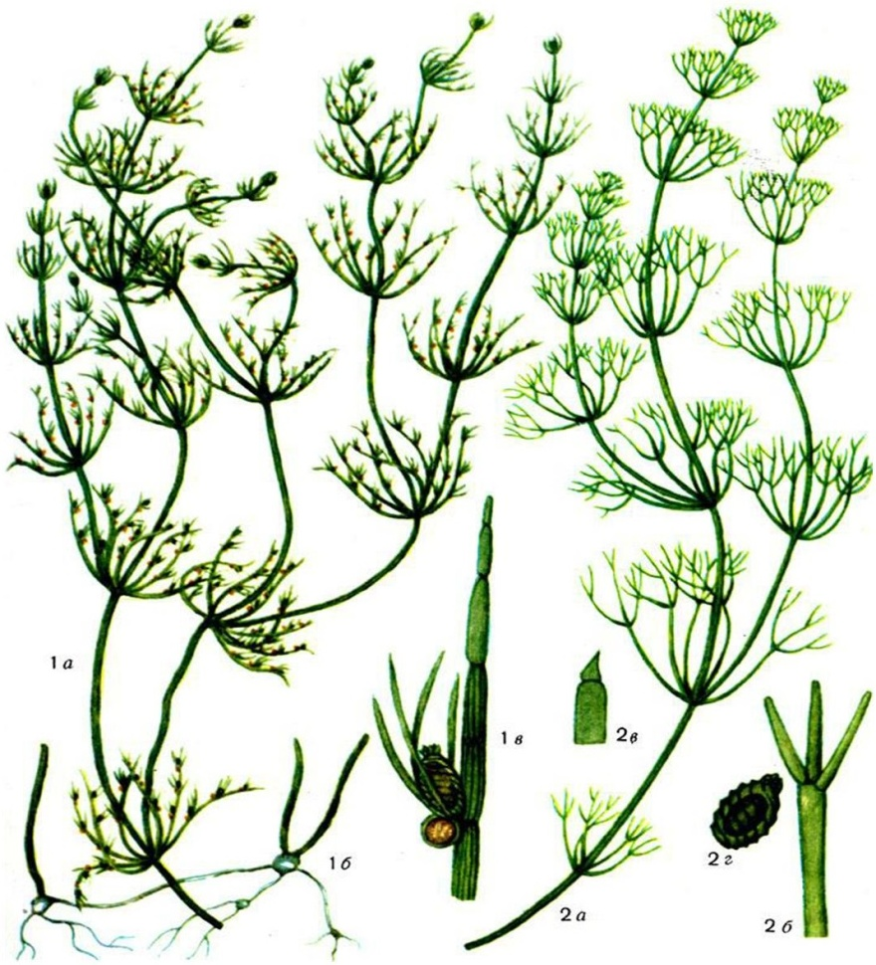
Құрылысы
Хара балдырларында сабақ та, жапырақ та, тамыр да болмайды, тармақталып жан-жағына таралып жататын нағыз көп жасушалы талломы болады. Су түбіне түссіз өсінділері- ризоидтары арқылы бекінеді. Талломның биіктігі 20-30см, кейде 1 метрден де асып кетеді. Талломы буын және буынаралығынан тұрады, буындарында жіп тәрізді, жіңішке тарамдалған өсінділері топтанып орналасады. Талломындағы жасушалары біркелкі емес, бірі ұзын, екіншісі қысқа. Басқа балдырлардын тағы бір айырмашылығы жыныс мүшелері көп жасушалы. Аталық жасушасы-антеридий, аналық жасушасы-оогоний деп аталады. Олар топтанып орналасқан талломның қолтығына (антеридиі үстіңгі жағына) бекінеді.

Slide 17
Көбеюі
Вегетативтік | Жынысты
Ризоидтарында түзілетін түйнектері арқылы жүзеге асады | Бір клеткалы бүйірлік бұтақшаларының қолтықтарында оогоний мен антеридий жетіледі

Slide 18
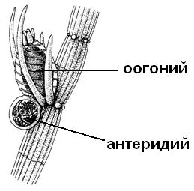
Жынысты көбею
Аналық жасушасы-оогоний соқпақша спираль формалы, оның қабырғалары спираль тәрізді бұралған ұзынша клеткалардан тұрады. Клеткалардың жоғарғы ұшы (тәж) 5 қысқа клеткадан тұратын өсіндіге айналады. Оогонийдің ішінде жұмыртқа клеткасы жетіледі. Аталық жасушасы-антеридийі оогонийіне қарағанда кішілеу, формасы шар тәрізді. Пісіп жетілген кезінде олар қызғыш- сары түске боялады. Антеридийдің қабықшасы қалқанша(щит) сегіз үшбұрышты клеткалардан тұрады.. Қалқаншадан антеридийдің ішінде қарай ерекше сүйеніп тұғыр кетеді, оларға шұмақталып оралған спермаген жіпшелері бекінеді. Әрбір жіпше 100-300-ге дейін диск тәрізді жалпақ клеткалан тұрады, Әрқайсысында екі талшықты сперматозоид жетіледі. Ұрықтанған жұмыртқа клеткасынан зигота (ооспора) түзіледі. Осыдан кейін ооспора тыныштық қалыпқа көшеді. Ооспора өсер алдында, оның диплоидты ядросы редукциялық жолмен бөлінеді. Нәтижесінде қысқа тарамдалмаған гаплоидты жіпше - өскіннің бастамасы жетіледі, одан жаңа өсімдік пайда болады. Өмірлік циклы гаплоидты фазада өтеді, зигота ғана диплоидты.

Slide 19
Қорытынды
Хара балдырларының ооспораларында крахмал мен май тамшылары көп болады, сондықтан су құстарына өте құнды қорек болып есептелінедіКөк Жасыл Балдыр, цианея (Cyanophyta) – балдырлардың ішіндегі құрылымы жағынан ең қарапайым тобын құрайтын, прокариотты (ядролы) организмдерге жататын бір бөлімі. Бұлар автотрофты организмдердің ішіндегі ең ежелгілері болып саналады. Көк Жасыл Балдырдың қазба қалдықтары кембрийге дейін түзілген шөгінді жыныстар арасынан табылған. Көк Жасыл Балдыр табиғатта өте кең тараған. 3 класқа бірігетін 150 туысы 2 мыңға тарта түрлері белгілі, барлық құрлықтар мен суларда (ащы, тұщы) кездеседі. Қазақстанда 3 класқа, 9 қатарға, 30 тұқымдасқа, 66 туысқа жататын 549 таксоны анықталған.

